Slide 1

Speed dating
문기태 최윤슬 김나형 안수빈
Notes:
안녕하십니까? Speed dating 발표를 맡은 통계학과 김나형이라고 합니다. (짝짝짝)

Slide 2

1
2
3
4
데이터소개
&
분석목적
데이터탐색
&
정재
모형구축
&
설명
분석결과
&
결론
CONTENTS
Notes:
저희의 발표 구성은 데이터소개, 분석목적을 확인하고, 데이터를 탐색, 정재한 후 모형 구축과 설명을 드린 후, 마지막으로 분석결과를 보고 결론을 내리겠습니다.

Slide 3
[
]
데이터 소개
Notes:
첫번째, 데이터 소개입니다.

Slide 4

introduction
Speed Dating
독신 여자,남자가 애인을 찾을 수 있도록
여러 사람들을 돌아가며 잠깐 씩
만나보게 하는 행사
Notes:
Speed datin이란, 독신 여자, 남자가 애인을 찾을 수 있도록 여러 사람들을 돌아가며 잠깐씩 만나보게 하는 행사입니다. 약 4분정도 만난다고 생각하시면 됩니다.

Slide 5
[
]
분석 목적
Notes:
다음으로 분석목적입니다.

Slide 6

purpose
매칭 성공에 영향을 주는 요인들을 찾기
종속변수(match)를 맞춰라 !!
Notes:
분석 목적은 매칭 성공에 영향을 주는 요인을 찾아 match를 맞추는 것 입니다.

Slide 7
[
]
데이터 탐색 및 정재
Notes:
다음은 데이터 탐색 및 정재입니다.

Slide 8
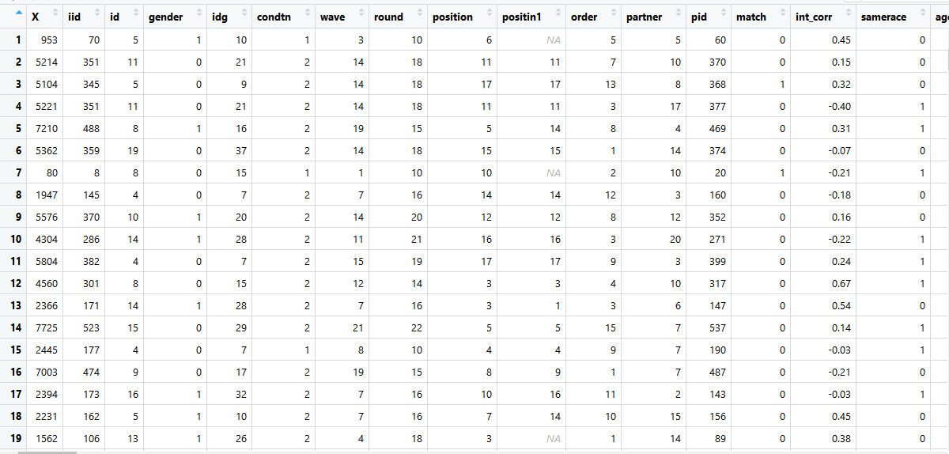
데이터 구성
196 variables
6702 Obs
Notes:
주어진 데이터 셋은 196개의 변수들과 6702개의 관측치를 가지고 있습니다.
변수와 결측치가 상당히 많은 것을 알 수 있습니다.

Slide 9
주요 변수 소개
변수 이름 | 변수 설명 | 범주 개수 / 범위
round | 그 날 스피드 데이트에서 만난 파트너 수 | 5~22
wave | 스피드 데이트 조 번호 | 1~22
pf_o_attr | 6개 항목에 파트너가 사전에 매긴 점수 | 1~10
From | 태어나서 자란 나라 | 270개
Career_c | 직업 코드 | 17개
exphappy | 소개팅에 기대하는 정도 | 1~10점
Like, like_o | 이 사람이 마음에 든 정도 (_o는 상대방이 나에게 매긴 점수) | 1~10점
Prob, prob_o | 상대방이 나를 선택할 확률의 정도 | 1~10점
Notes:
192개의 변수들 중 다음과 같은 주요 변수들이 있습니다.

Slide 10
주요 변수 소개
변수 이름 | 변수 설명 | 범주 개수 / 범위
Wave | 스피드 데이트 그룹 번호 | 1~21
Match_es | 예상 매칭 성공 수 | 5~22
Satis_2 | 만난 사람에 대한 만족 정도 | 1~10
Length | 미팅의 전반적인 만족 정도 | 3
Numdat_2 | 그 날 스피드 데이트 수의 적당한 정도 | 3
Int_corr | 사전조사가 파트너와 비슷한 정도 | -1~1
samerace | 인종이 같은지 여부 | 0/1
Prob, prob_o | 상대방이 나를 선택할 확률의 정도 | 1~10점

Slide 11
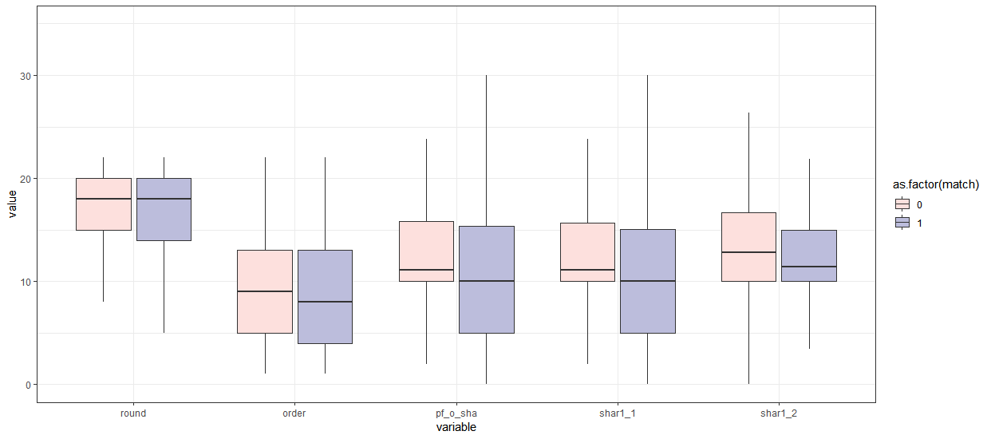
Boxplot 그리기
match
Notes:
여긴 1~100점 척도를 갖는 변수들 중 boxplot을 다 그려보아 그 중 유의미해 보이는 것들을 추려 놓은 그래프입니다.
보시는 바와 같이, pf_o_sha , shar1_1, shar1_2 변수들이 종속변수 (match)에 따라 차이가 있는 것을 볼 수 있습니다.

Slide 12
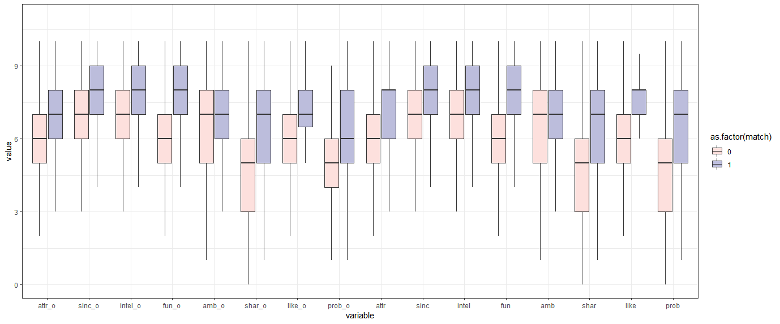
Boxplot 그리기
match
Notes:
여긴 1~10점 척도를 갖는 변수들 중 boxplot을 다 그려보아 그 중 유의미해 보이는 것들을 추려 놓은 그래프입니다.
보시는 바와 같이, fun_o, sharing_o, like_o 변수들이 종속변수에 따라 큰 값의 차이를 갖는 것으로 보입니다.

Slide 13
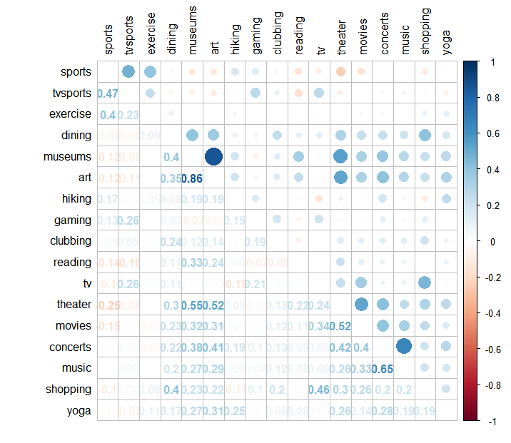
preprocessing
취미 변수 : 상관계수 높은 변수끼리 묶기
cult = museum art reading
theater movies concert music
outside = dining shopping
clubbing
.
.
.
Notes:
취미를 나타내는 변수들은 개 수가 많이 상관계수가 높은 변수끼리 묶어 새로운 변수 cult와 outside 등을 만들었습니다.

Slide 14
결측 값 처리
2. career_c 가 NA 인 사람들
3. dec, dec_o 변수 제거
career를 보고 범주를 확인해 넣어줌
제거하지 않으면 match가 그대로 예측이 됨
dec X dec_o = match
Career | Career_C
Lawyer / law | 1
Economist | 2
Tech Professional | 5
NA | 15
Notes:
다음은 결측값 처리입니다.
첫번째 직업코드를 뜻하는 career_cd를 채우기 위해 직업명인 Career값을 보았고, 보시는 대로 채웠습니다.

Slide 15
결측 값 처리
pf_o_fun, pf_o_amb, pf_o_sha 가 NA
나머지 항목들을 더해 100점이 되므로 0 할당
attr_o ~ shar_o 가 NA
위와 같은 이유로 0 할당
attr_o가 10.5인 값, 10으로 할당
fun1_1, amb1_1, shar1_1 가 NA
위와 같은 이유로 0 할당
Notes:
Pf_o~~인 변수들은 모두 합하여 100 이 되는 변수들인데 결측치를 제외한 나머지 항목을 더하여 100이 되므로 0을 할당하였습니다.
마찬가지로 ~~_o(상대가 나를 평가한 점수)변수들, fun1_1, amb1_1, shar1_1 인 변수들의 결측치도 0을 할당하였습니다.

Slide 16
결측 값 처리
like_o, prob_o 결측치 채우기
attr_o~shar_o 의 값을 다 더하여 total_o를 만든 후, 범위에 따라 like_o를 채움 (10단위로 끊어서)
attr ~ shar은 평가하지 않았는데 like값은 결측이 아닌 사람 (4명)
attr_shar 각각의 평균을 넣어줌
사전 조사 안 한 사람들 (int_corr이 NA 값인 사람들)
사전 조사가 결과에 중요하다고 생각하여 삭제

Slide 17
결측 값 처리
Match Satis_2 | Match X | Match O | percent
1 | 61 | 5 | 0.082
2 | 298 | 39 | 0.131
3 | 339 | 68 | 0.201
4 | 501 | 73 | 0.182
5 | 861 | 157 | 0.182
6 | 1180 | 257 | 0.218
7 | 867 | 222 | 0.256
8 | 564 | 124 | 0.220
9 | 153 | 33 | 0.216
10 | 38 | 11 | 0.289
satis_2에 따른 match의 변화가 크게없음
satis_2 제거

Slide 18
결측 값 처리
match_es 가 NA
만난 사람의 수 (round)와 밀접한 관련이 있을 것이라 생각, table을 그린 후 최빈값을 넣는다. + (1.5 , 2.5인 사람 -> 각각 2,3 / 3.4인 사람 -> 3)
match_ess = match_es / round
예상 매칭 성공 수를 뜻하는 match_es는 wave별로 인원이 다르기 때문에 상이. 인원을 뜻하는 round로 나눠서 척도를 맞춰준다.
Notes:
Match_es 는 예상매칭 성공수를 뜻하는 변수인데 만난 사람의 수와 관련이 있을 것이라고 생각하여 round와 table을 그린 후 최빈값을 넣었습니다.
그리고 wave 별로 인원이 다르기 때문에 wave내 인원인 round변수로 나누어 척도를 맞춰주었습니다.

Slide 19

결측 값 처리
from 은 범주화
1) 94115 -> San Francisco
2) 미국 -> 동부, 서부로 나눔 (East/West)
3) 유럽 (Europe)
4) 북아메리카 (NorthAmerica)
5) 아시아 (Asia)
6) 남아메리카 (SouthAmerica)
Notes:
From 변수의 관측치는 경우가 너무 많아 다음과 같이 대륙별로 범주화 하였습니다.

Slide 20
[
]
모형 구축

Slide 21
분석 1. 랜덤포레스트
랜덤포레스트 내용
…...

Slide 22
분석 2. 로지스틱
1
2
3
4
Train70 : 모형 설계
70
glm사용한
로지스틱 회귀 모형
30
Test30 : 모형 확인
roc곡선, auc,
confusionMatrix
Train 데이터
4번 반복하여 비교

Slide 23
분석 2. 로지스틱
X
X
iid
gender
condtn
round
iid
gender
condtn
round
pid
order
pf_o_sha
pid
order
pf_o_sha
……
……
33개의 변수
31개의 변수

Slide 24
분석 2. 로지스틱
match 예측하는 로지스틱 회귀 모형 fitting
- 유의하지 않은 변수, 다중공선성
변수 내 무의미한 범주 통합
stepwise로 변수 제거

Slide 25
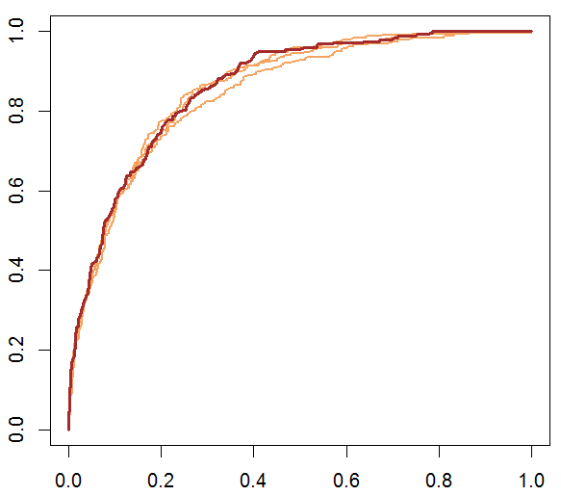
분석 2. 로지스틱
ROC curve
match
 | 0 | 1
0 | 1571 | 216
1 | 61 | 110
True positive rate
auc =
prediction
accuracy =
False positive rate

Slide 26
[
]
분석 결과

Slide 27
요인1
요인2
높게 나타나는
요인
MATCH
attr

Slide 28

요인1
요인2
낮게 나타나는
요인

Slide 29
감사합니다

